Slide 1


PROGRAMOVÁNÍ
Řízení servomotoru
DŮLEŽITOU OBLASTÍ ROBOTIKY JSOU POHONY. TATO LEKCE SE BUDE ZABÝVAT ZÁKLADNÍM POUŽITÍM SERVOMOTORŮ.

Slide 2
Otázka pro vás
K čemu si myslíte, že se servomotory využívají?
Servomotory jsou motory pro pohony, u kterých lze na rozdíl od běžného motoru nastavit přesnou polohu natočení osy.
Používají se tam, kde je potřeba větší síla pro pohyb mechanických prvků: roboti a pohyb jejich ramen, automatické ostření fotoaparátu, posuvy obráběcích strojů, natáčení slunečních panelů atd.
PROGRAMOVÁNÍ

Slide 3
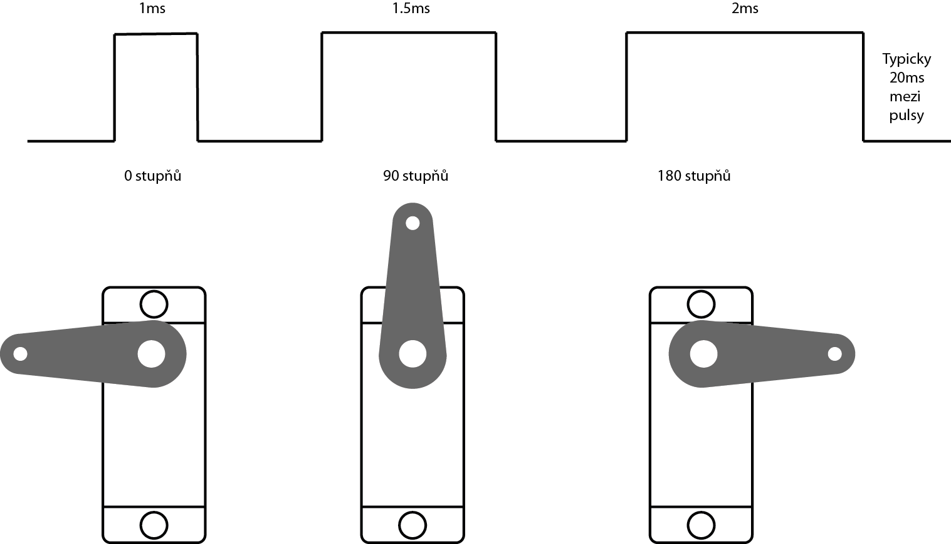
Servomotory
princip
Servomotor očekává puls každých 20 milisekund (ms) a délka impulsu určuje, jak daleko se motor otáčí. Například 1,5ms puls přivede motor do polohy 90 °. Kratší než 1,5 ms se pohybuje proti směru hodinových ručiček k poloze 0 ° a delší než 1,5 ms otáčí servomotorem ve směru hodinových ručiček směrem k 180 ° pozici.
PROGRAMOVÁNÍ

Slide 4
Sestavení obvodu
Co budeme potřebovat?
PROGRAMOVÁNÍ

Slide 5
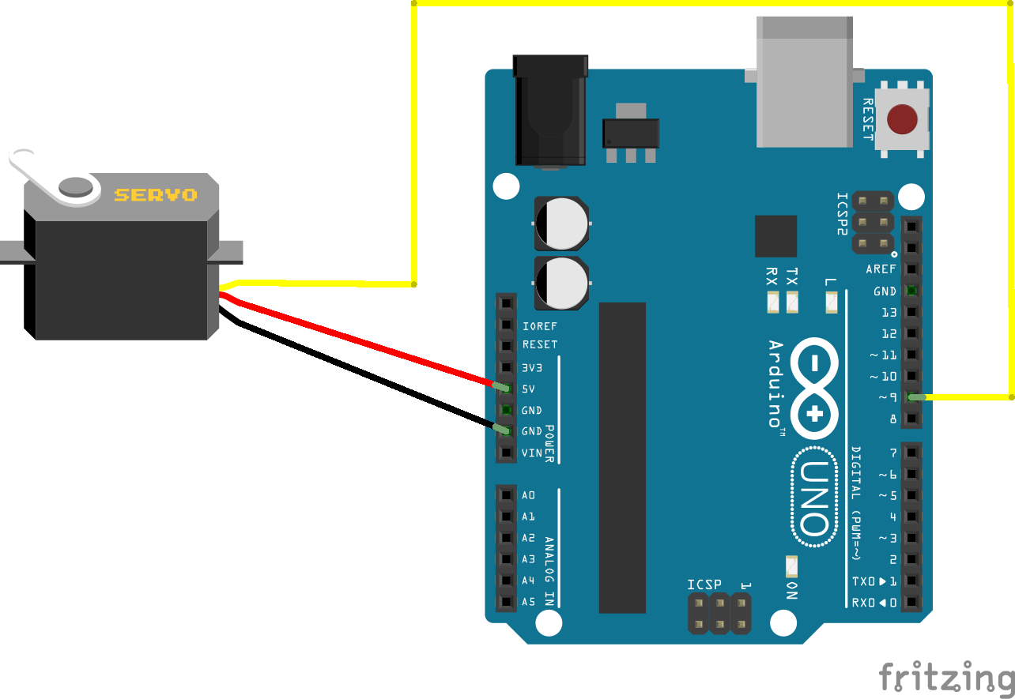
Elektronický obvod
Schéma zapojení
PROGRAMOVÁNÍ

Slide 6
Programový kód
// Připojení knihovny
// Vytvoření instance třídy pro každý motor
// Pozice servomotoru
// Definice pinu, na který se připojuje // signální vodič servomotoru
// Nastavení pozice servomotoru
PROGRAMOVÁNÍ

Slide 7
Otázka pro vás
Co se stane když změníte hodnotu ve funkci delay()?
Změnou hodnoty se bude měnit rychlost natočení servomotoru.
PROGRAMOVÁNÍ

Slide 8
Úkol pro vás
Změňte program tak, aby se postupně osa servomotoru nastavila do pozic 10°, 40°, 80°, 120°, 160°.
PROGRAMOVÁNÍ

Slide 9
Úkol pro vás
Napište program, který bude otáčet osou servomotoru od 0° do 180°. Po dosažení krajní pozice se bude otáčet zpět. Využijte k tomu znalostí cyklu for.
PROGRAMOVÁNÍ

Slide 10
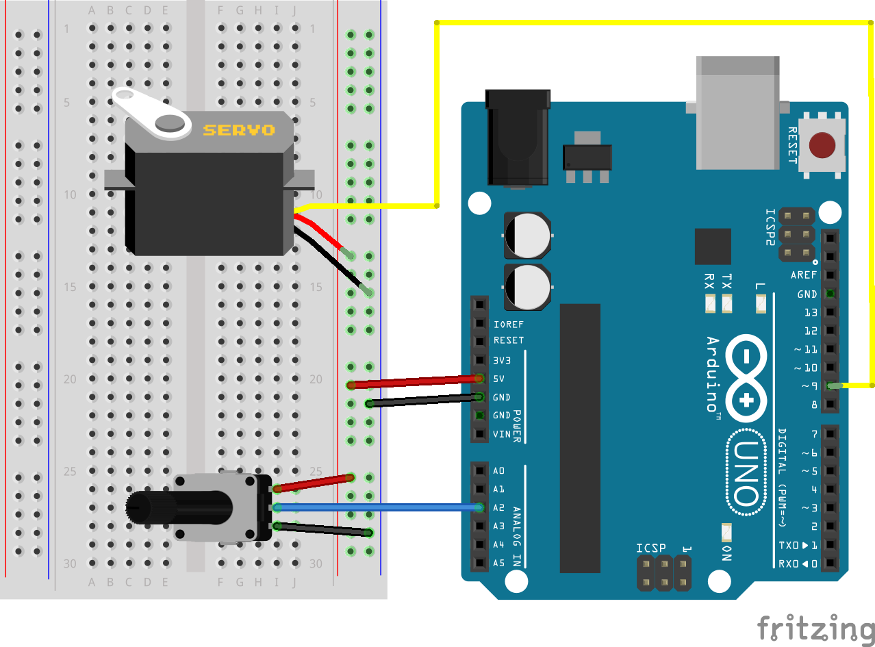
Ještě něco navíc
Schéma zapojení
Ovládejte servomotor pomocí potenciometru.
PROGRAMOVÁNÍ

Slide 11
Programový kód
PROGRAMOVÁNÍ

Slide 12
Úkoly pro vás
Co se bude dít, pokud změníte hodnoty první dvojce parametrů 0 a 1023 ve funkci map().
Co se změní, když upravíte hodnoty druhé dvojce parametrů 0 a 179 ve funkci map().
PROGRAMOVÁNÍ

